Slide 1
Pengukuran Karakteristik Directional Coupler
Kelompok 7:
Nazma Nurfaidah Shiyami – 201344026
Nifa Syahla – 201344027
Qory Ahmed Arieputra – 201344028
Renanda Egy Putra Wadana - 201344029

Slide 2
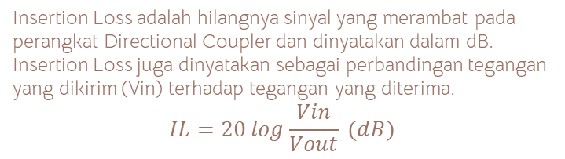
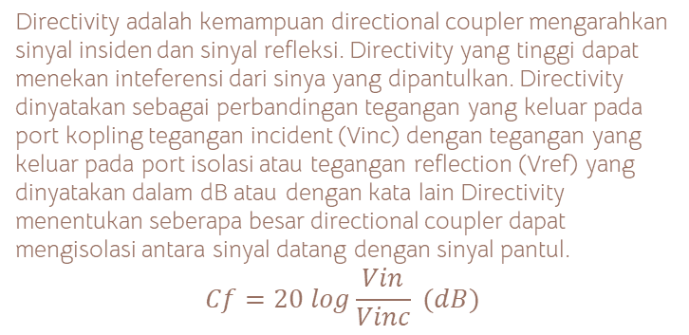
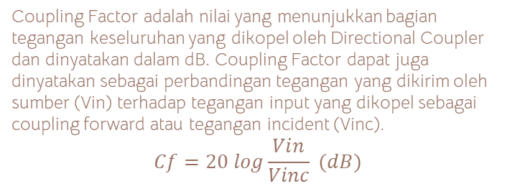
Insertion Loss
(IL)
Insertion Loss adalah hilangnya sinyal yang merambat pada perangkat Directional Coupler dan dinyatakan dalam dB. Insertion Loss juga dinyatakan sebagai perbandingan tegangan yang dikirim (Vin) terhadap tegangan yang diterima.
$$IL=20 log\frac{Vin}{Vout} (dB)$$
Parameter yang diukur
Coupling Factor adalah nilai yang menunjukkan bagian tegangan keseluruhan yang dikopel oleh Directional Coupler dan dinyatakan dalam dB. Coupling Factor dapat juga dinyatakan sebagai perbandingan tegangan yang dikirim oleh sumber (Vin) terhadap tegangan input yang dikopel sebagai coupling forward atau tegangan incident (Vinc).
$$Cf=20 log\frac{Vin}{Vinc} (dB)$$
Coupling Factor (CF)
Directivity
(Dir)
Directivity adalah kemampuan directional coupler mengarahkan sinyal insiden dan sinyal refleksi. Directivity yang tinggi dapat menekan inteferensi dari sinya yang dipantulkan. Directivity dinyatakan sebagai perbandingan tegangan yang keluar pada port kopling tegangan incident (Vinc) dengan tegangan yang keluar pada port isolasi atau tegangan reflection (Vref) yang dinyatakan dalam dB atau dengan kata lain Directivity menentukan seberapa besar directional coupler dapat mengisolasi antara sinyal datang dengan sinyal pantul.
$$Cf=20 log\frac{Vin}{Vinc} (dB)$$

Slide 3
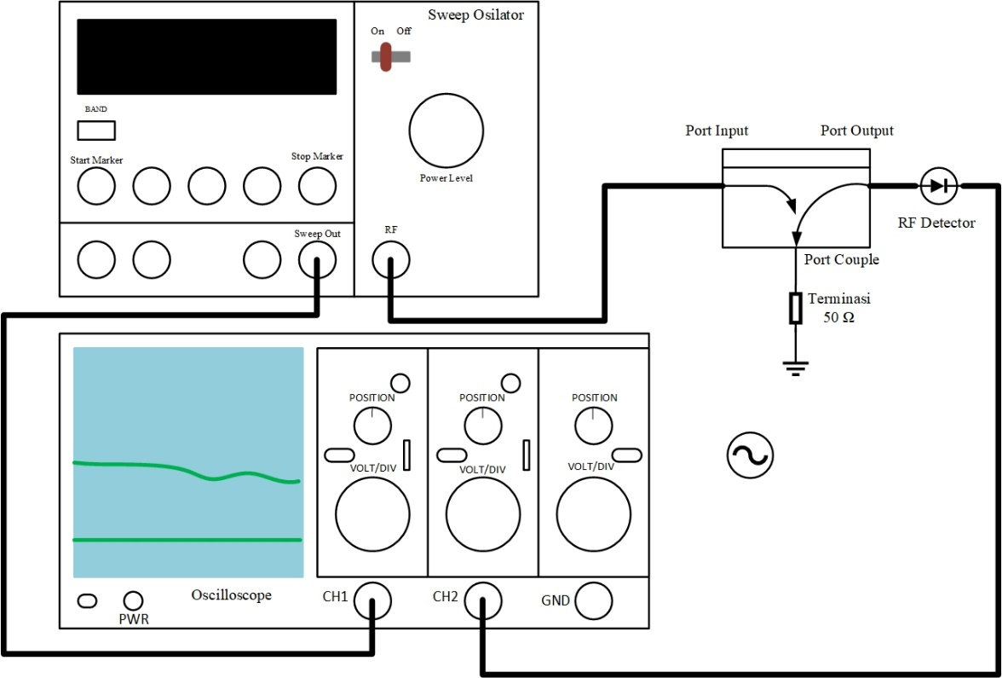
Setup Pengukuran Insertion Loss

Slide 4
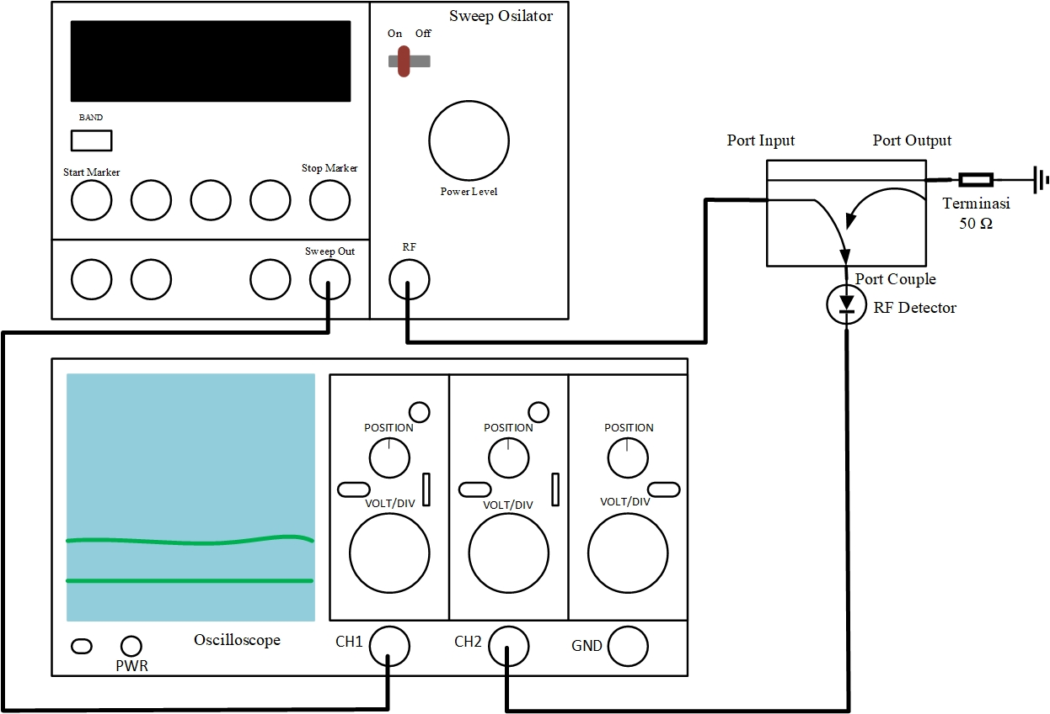
Setup Pengukuran Coupling Factor

Slide 5
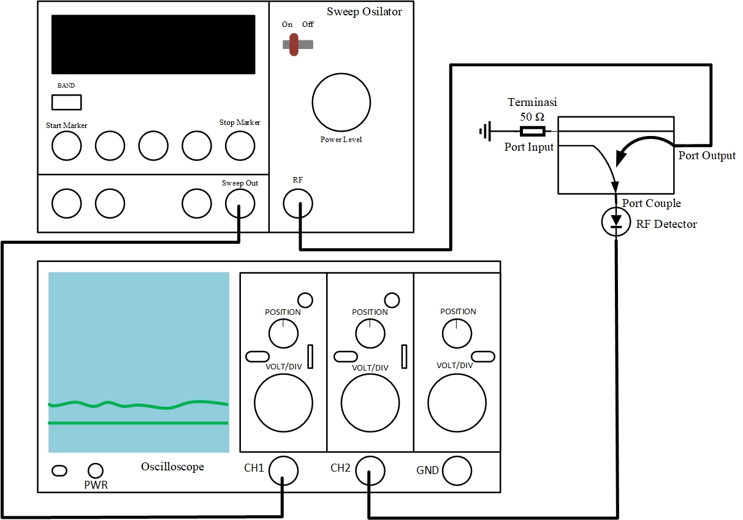
Setup Pengukuran Directivity

